Slide 1

Představení databáze
50045887

Slide 2
Co databáze umí?

Slide 3
Typ databáze
v jádru dokumentová databáze - podpora složených typů- podle autorů vhodná k: - highly-connected graph data - relace mezi objekty a jazyk - time-series ordered- běh - jedno zařízení - paměť nebo disk - distribuovaná - embedovaná - v prohlížeči

Slide 4
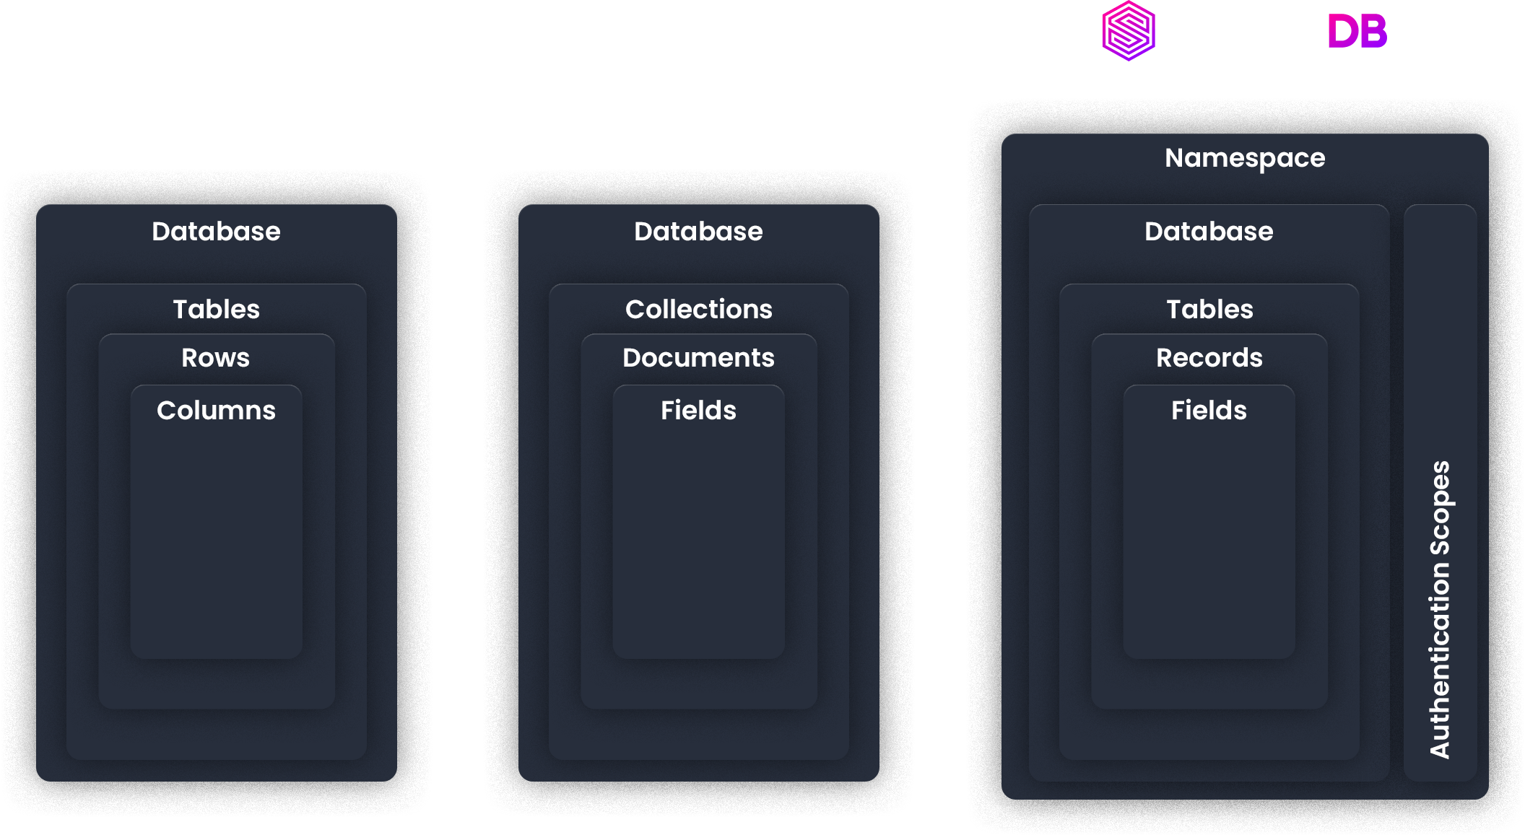
Jmenná konvence

Slide 5
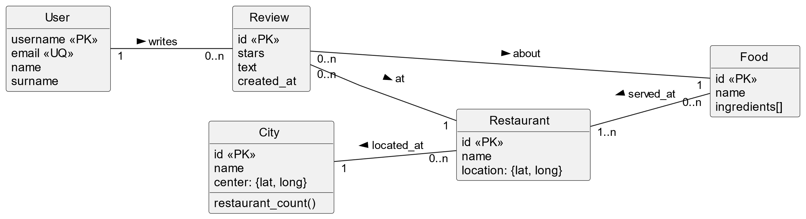
ER Diagram

Slide 6
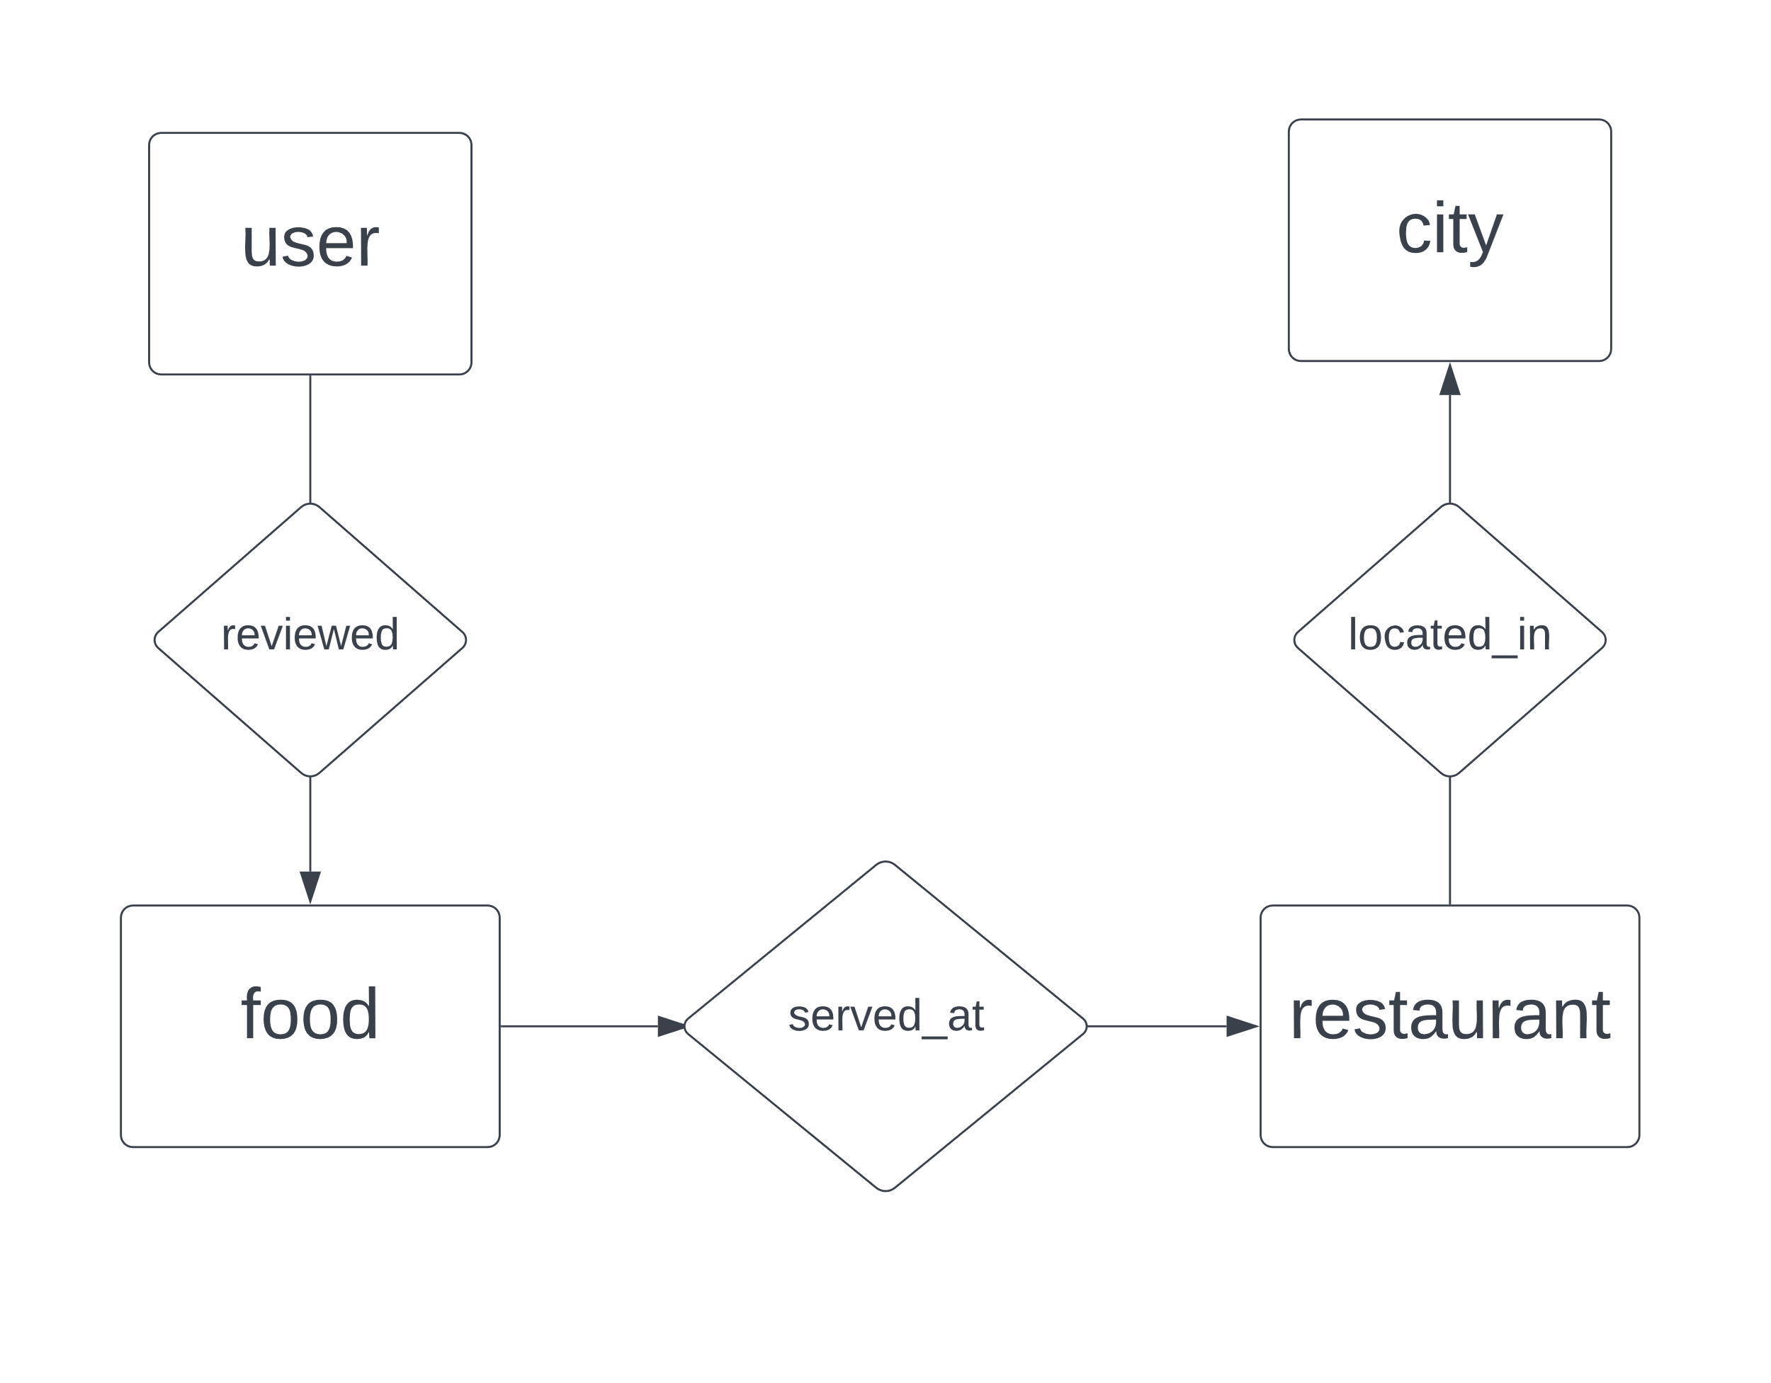
Schéma v DB

Slide 7
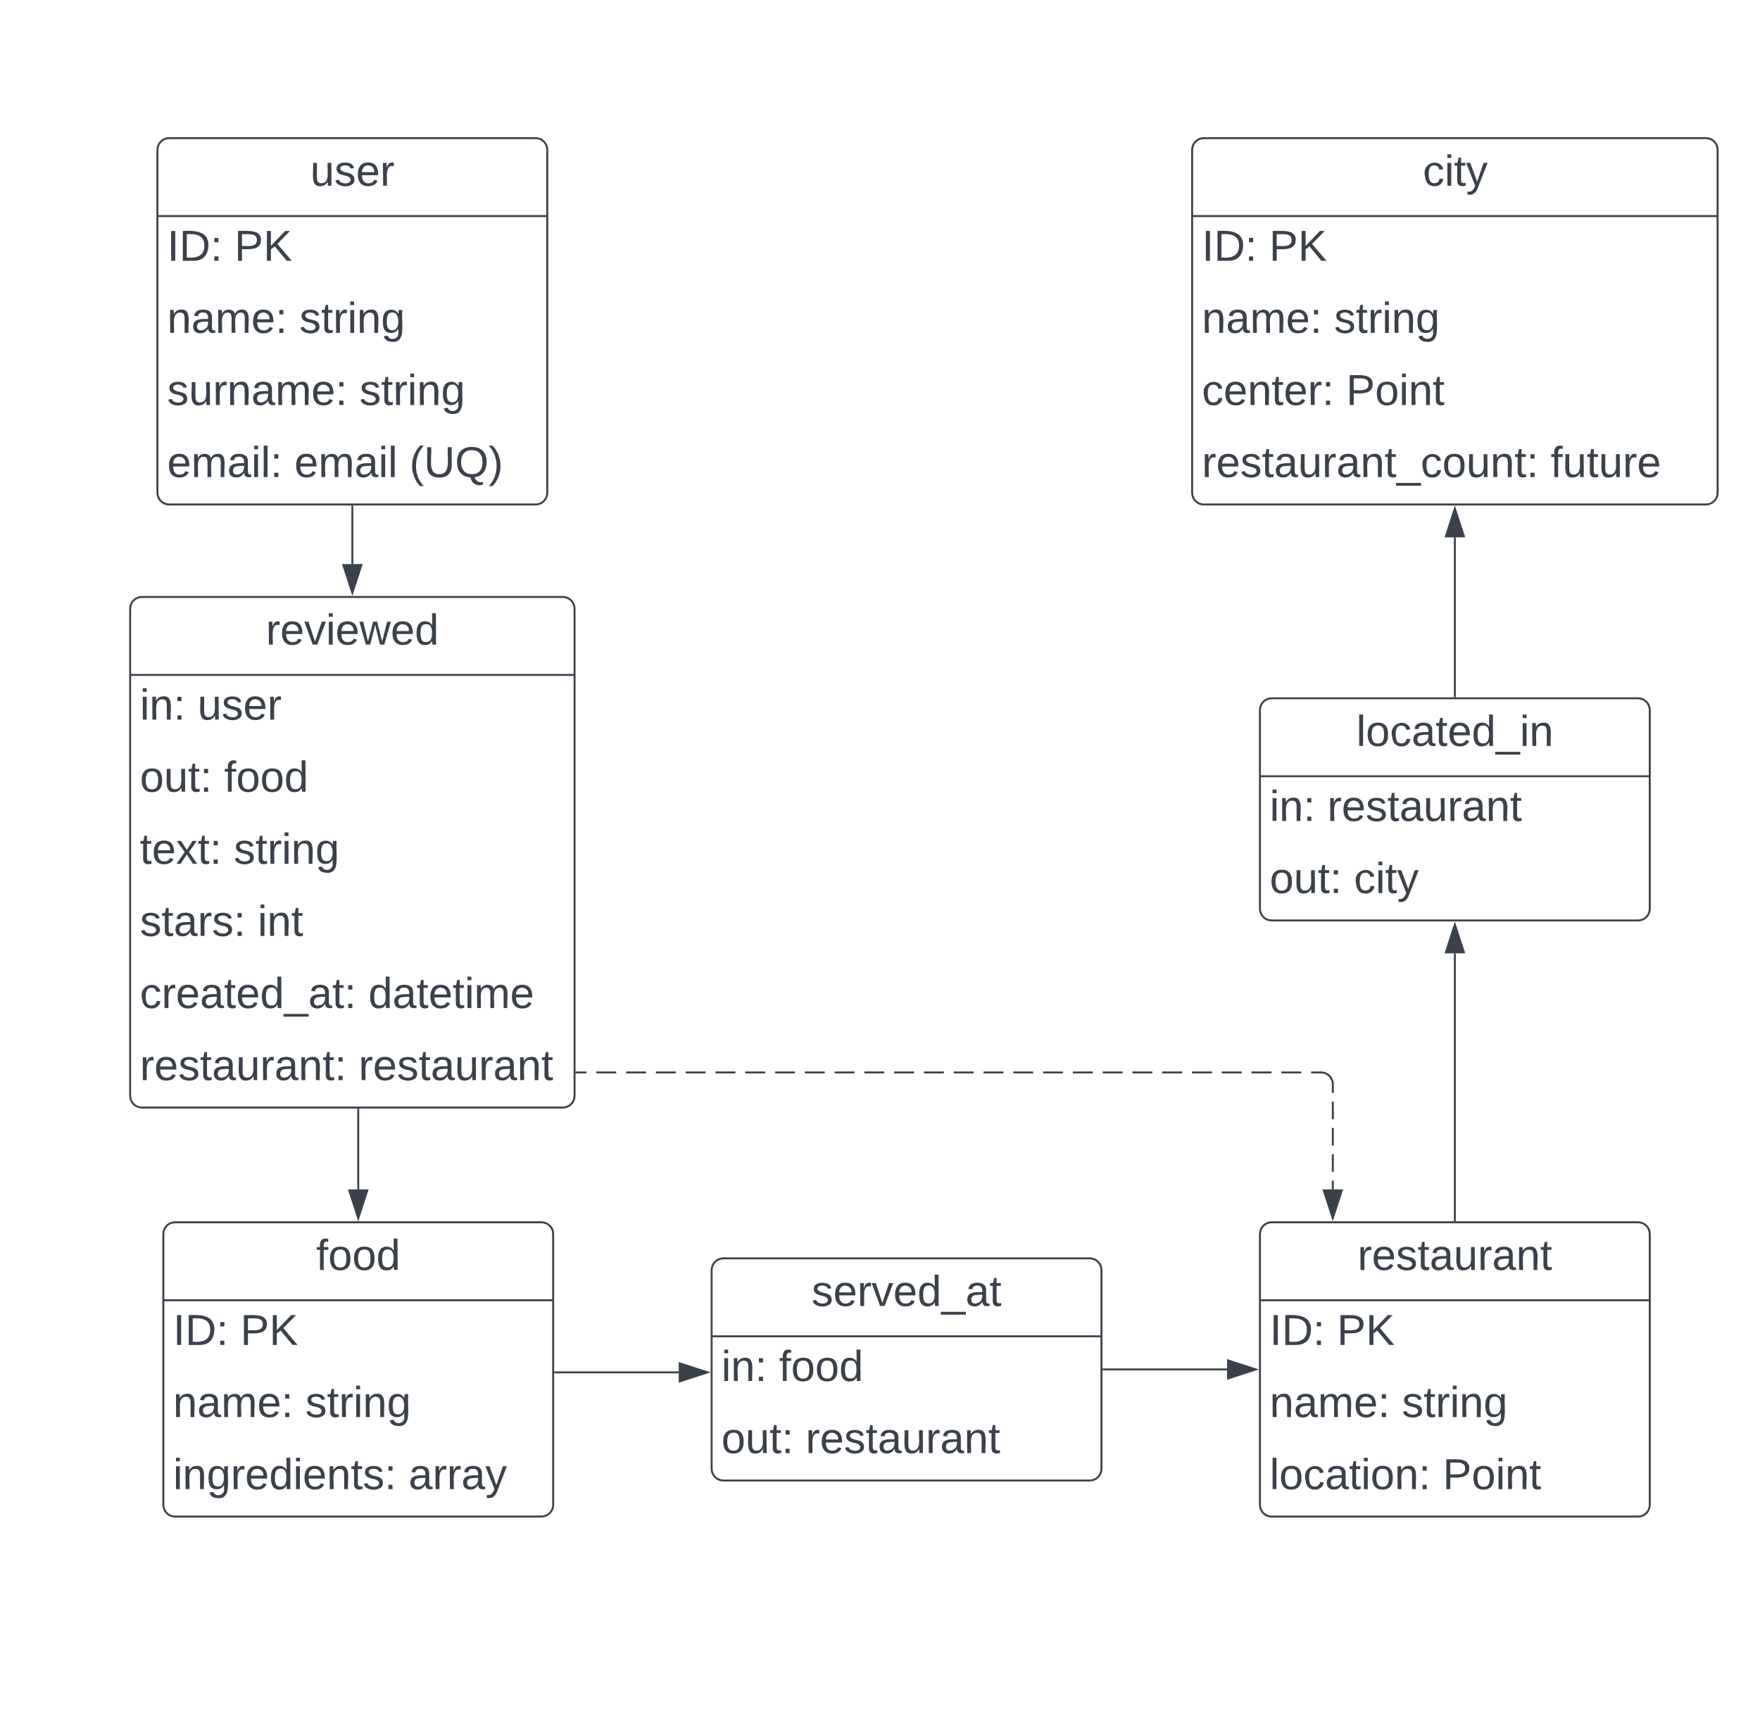
Schéma v DB

